Slide 1
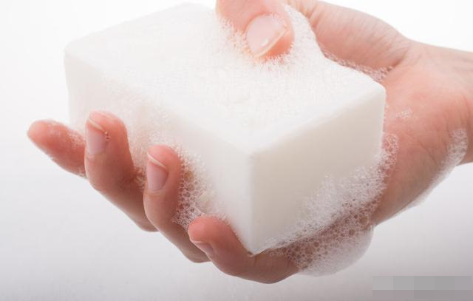
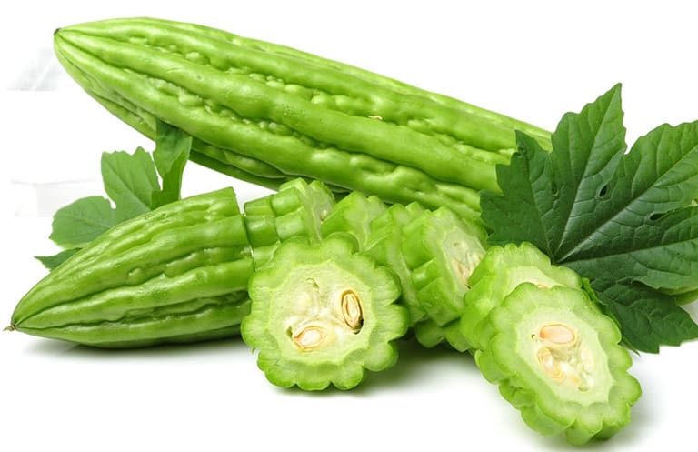
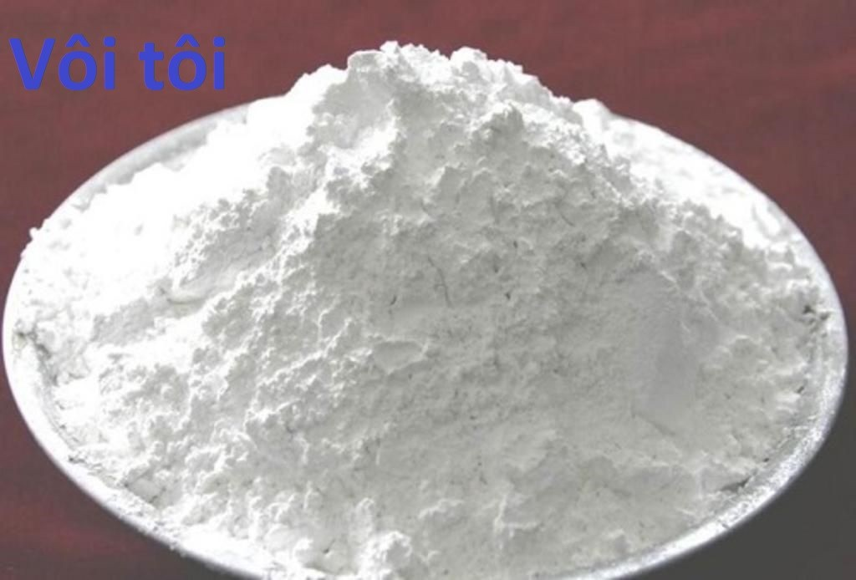

Slide 2
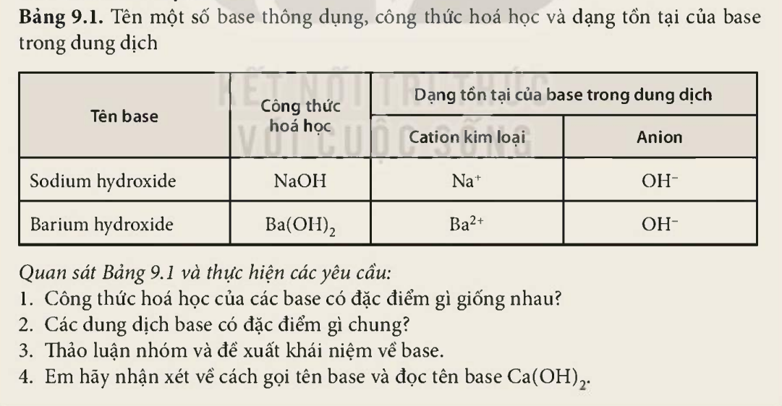

Slide 3
KOH, NaCl, LiOH, HCl, Fe(OH)₃ , NaOH, H₂SO₄ , Cu(OH)₂ , CaO, Ba(OH)₂ , H₃PO₄ , Ca(OH)₂ , CO₂ , Ba(OH)₂ , HBr , Mg(OH)₂ , Al(OH)₃ Fe(OH)₂ , BaSO₄

Slide 4
Câu 1. Có 2 ống nghiệm không nhãn đựng dung dịch NaOH và HCl. Hãy nêu cách nhận biết 2 dung dịch.

Slide 5
Câu 2. Ở nông thôn, người ta thường dùng vôi bột rắc lên ruộng để khử chua cho đất. Biết rằng thành phần chính của vôi bột là CaO; CaO tác dụng với H₂O tạo thành Ca(OH)₂ Hãy giải thích tác dụng của vôi bột.

Slide 6
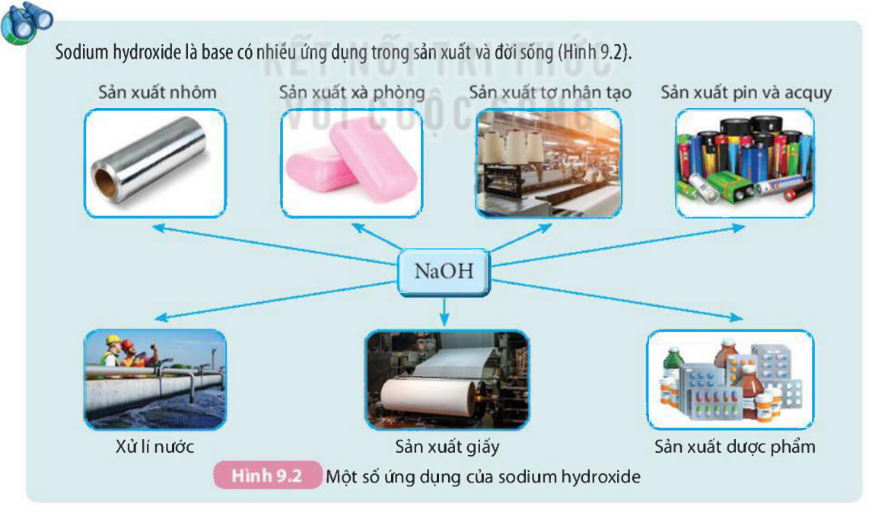

Slide 7

TRẠM 1
Hoạt động 1: Mở đầu
1. Dãy các base làm phenolphtalein hoá hồng
A. NaOH; Ca(OH)₂; KOH
B. NaOH; Ca(OH)₂; Zn(OH)₂
C. Ba(OH)₂; KOH; Al(OH)₃
D. Ba(OH)₂; Ca(OH)₂; Fe(OH)₃
2. Trong các base dưới đây, base nào tan tốt trong nước?
A. Fe(OH)₃.
B. KOH.
C. Fe(OH)₂.
D. Cu(OH)₂.
3.Dung dịch nào sau đây làm quỳ tím chuyển sang màu xanh?
A. NaOH, KOH, Ca(OH)₂.
B. HCl, NaCl, NaOH
C. HNO₃, Ba(OH)₂, NaOH
D. H₂SO₄, Ca(OH)₂, KOH.
A. NaOH; Ca(OH)₂; KOH
B. KOH
A. NaOH, KOH, Ca(OH)₂.

Slide 8
4. Sodium hydroxide công thức là
A. NOH B.NaOH C.Ba(OH)₂ D.KOH.
5.Tên gọi của Mg(OH)₂
A. Potassium hydroxide
B. Calcium hydroxide
C. Magnesium hydroxide
D. Aluminium hydroxide
6. Điều khẳng định đúng là:
A. dung dịch có môi trường base thì pH > 7.
B. dung dịch có môi trường trung tính thì pH < 7.
C. dung dịch có môi trường acid thì pH = 7.
D. dung dịch có môi trường trung tính thì pH > 7.
Hoạt động 1: Mở đầu
TRẠM 2
B.NaOH
C. Magnesium hydroxide
A. dung dịch có môi trường base thì pH > 7.

Slide 9
TRẠM 3
7. Dung dịch nào sau đây có pH = 7
A. NaOH. B. NaCl. C. H2SO4. D. HCl.
8. Dung dịch nào sau đây có pH < 7
A. NaOH. B. KCl. C.H₂SO₄. D. KOH.
9. Ở những vùng đất phèn người ta bón vôi để làm
A. Giảm khoáng chất cho đất B. Tăng khoáng chất cho đất.
C. Giảm PH của đất. D. Để trung hòa độ PH.
10. Dịch vị dạ dày thường có pH trong khoảng từ 2-3. Những người bị mắc bệnh viêm loét dạ dày, tá tràng thường có pH < 2. Để chữa căn bệnh này, người bệnh thường uống trước bữa ăn chất nào sau đây?
A. Nước đường saccharozo.
B. Dung dịch NaHCO₃.
C. Nước đun sôi để nguội.
D. Một ít giấm ăn.
Hoạt động 1: Mở đầu
B. NaCl.
C.H₂SO₄.
D. Để trung hòa độ PH.
B. Dung dịch NaHCO₃.

Slide 10
TRẠM 4
Câu 2: Một loại thuốc dành cho bệnh nhân đau dạ dày có chứa Al(OH)3 và Mg(OH)2. Viết phương trình hoá học xảy ra giữa acid HCl có trong dạ dày với các chất trên.
Câu 2: Các phương trình hoá học xảy ra:
Al(OH)₃ + 3HCl → AlCl₃ + 3H₂O
Mg(OH)₂ + 2HCl → MgCl₂ + 2H₂O.

Slide 11










1
2
KẾT QUẢ
3
4

Slide 12

Hoạt động 1: Mở đầu
HOẠT ĐỘNG 4: VẬN DỤNG
- Lớp chia thành 8 nhóm
- Tìm hiểu sự thay đổi màu PH các loại nước ngọt hay sử dụng, từ đó kết luận ảnh hưởng của các loại nước ngọt đó đến sức khỏe nếu sử dụng quá nhiều.
- Chụp hình và thực hiện bài báo cáo dưới dạng Power Point vào tiết sau

Slide 13
Hoạt động 1: Mở đầu
HOẠT ĐỘNG 4: VẬN DỤNG
BÁO CÁO, THẢO LUẬN

Slide 14

KẾT LUẬN
Các loại thức uống trong thị trường, gần gũi với các em phần lớn đều có môi trường axit. Nếu uống nhiều sẽ không tốt cho sức khỏe nếu không biết sử dụng một cách điều độ chưa kể đến còn ảnh hưởng đến kinh tế và nạp vào cơ thể một hàm lượng đường khá cao có thể gây ra tiểu đường.

Slide 15
1
5
2
6
KẾT QUẢ
3
7
4
8

